Slide 1



Informatique 3
Chapitre 4 – Interface en ligne de commande

Slide 2
Plan du cours
Algorithmes de tri, complexité algorithmique
Récursivité
Gestion des fichiers
Exécuter un programme à partir de la ligne de commande
Test unitaire (Unit Testing)
Récupération des données d’une page Web
Utilisation d’API d’un ou de plusieurs services : Twitter/Youtube/GoogleMaps

Slide 3
Chapitre 4 : Interface en ligne de commande

Slide 4
Interface en ligne de commande
Moyen d’interagir avec les scripts Python via la ligne de commande.
Ligne de commande : l’utilisateur donne des ordres sous forme de texte.

Slide 5
Avantage d’une CLI
Avantages d’une interface en ligne de commande :
Automatiser les tâches.
Moins gourmande en ressources que les interfaces graphiques.
Interface préférée d’un grand nombre d’informaticiens.

Slide 6
Accès à la console de Windows
La commande « Command Prompt » permet d’ouvrir la console de windows.
Dans la console, la commande « cd » permet de changer de répertoire. Exemple : cd C:\Users\User\PythonScripts\LigneCommande
La commande « dir » permet d’avoir une liste des fichiers du répertoire courant.

Slide 7
Interface en ligne de commande
Exécuter un programme python à partir de la ligne de commande.
Accéder aux arguments de la ligne de commande avec le module « sys ».
Interpréter les arguments de la ligne de commande avec le module « argparse ».

Slide 8
Exécuter un programme à partir de la ligne de commande
Pour exécuter un programme à partir de la ligne de commande, on fait :
python nomfichier.py ou bien nomfichier.py
Exemple : python exemple1.py
exemple1.py
Sur les systèmes Unix, il faut faire :
chmod a+x exemple1.py
le fichier est maintenant exécutable
exemple1.py

Slide 9
Arguments d’une ligne de commande
Un argument est un paramètre qu’on fait passer à la ligne de commande dont la valeur influe sur l’exécution d’un programme.
Exemple : faire passer le nom d’un fichier ou la valeur d’une variable.
Syntaxe d’une commande avec arguments :
python exemple1.py arg1 arg2 arg3

Slide 10
Accès aux arguments d’une ligne de commande avec le module sys
La variable «argv» du module «sys» est une liste qui contient tous les arguments de la ligne de commande commençant par le nom du fichier :
sys.argv[0] : nom du fichier
sys.argv[1] : premier argument
sys.argv[-1] : dernier argument
sys.argv[1:] : liste des arguments

Slide 11
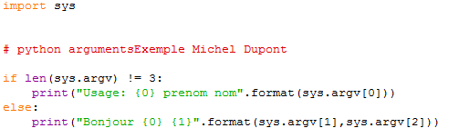
Accès aux arguments avec sys- Exemple

Slide 12
Le module argparse
Meilleure analyse d’une ligne de commande :
Aide sur l’utilisation de la commande.
Control individuel de chaque argument.
Choix du type des arguments (int, float, str,…).
Ajout d’arguments obligatoires ou optionnels.

Slide 13
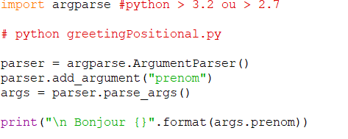
Gérer les arguments avec argparse
Ajouter un argument obligatoire (positional argument)
Méthode add_argument de l’objet parser
args contient tous les arguments

Slide 14
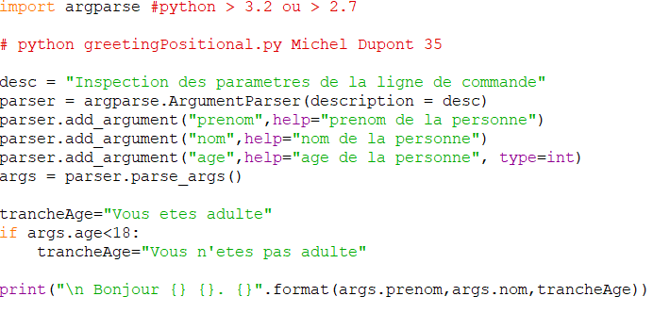
Arguments obligatoires - Exemple

Slide 15
Arguments optionnels
L’ajout d’un argument optionnel se fait en précédant l’argument par “--”.
Il est possible d’en faire une version simplifiée avec “-”.
On peut omettre les arguments optionnels d’une ligne de commande.
Avec la possibilité de les rendre obligatoires en affectant la valeur True au paramètre required.

Slide 16
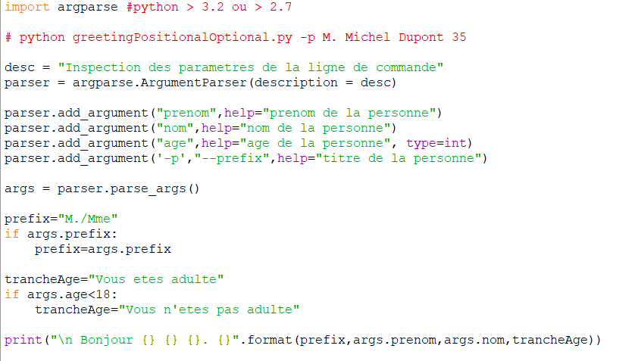
Arguments optionnels - Exemple

Slide 17
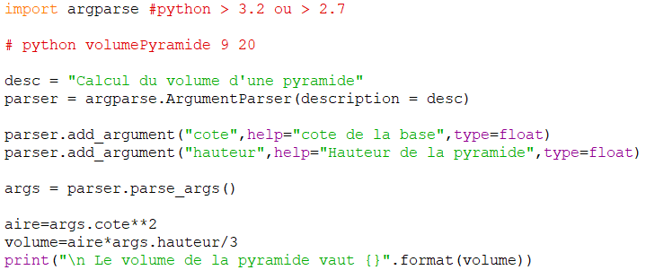
Volume d’une pyramide
Arguments obligatoires de type float

Slide 18
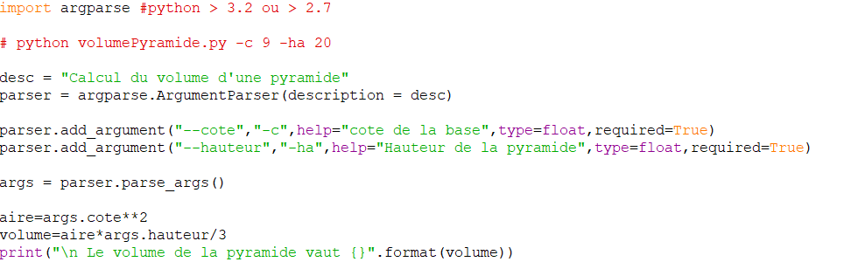
Volume d’une pyramide
Arguments avec option mais requis de type float

